Slide 1
KẾ HOẠCH BÀI DẠY
MÔN: MĨ THUẬT LỚP: 9
Tổ: KHXH
Giáo viên: Nguyễn Bá Cường
Tiết :28,29.

Slide 4
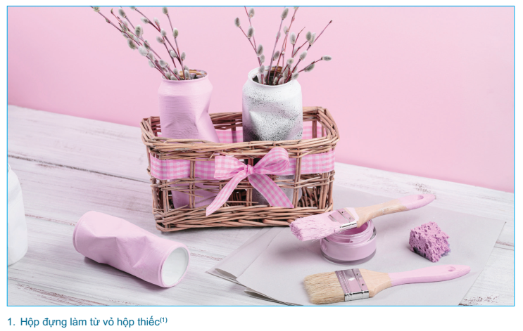

Slide 5
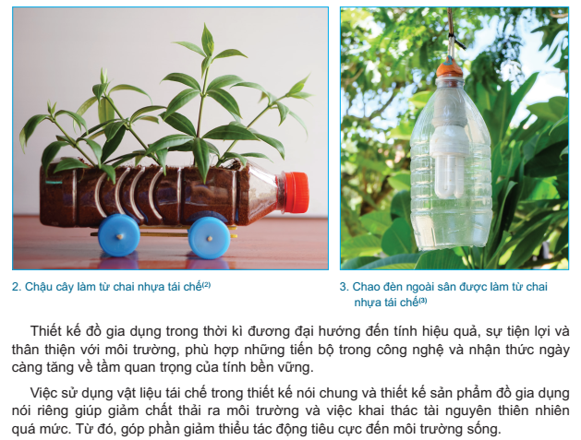

Slide 6
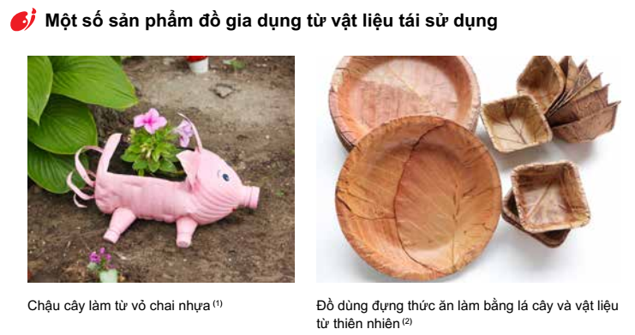
Phần tham khảo

Slide 7
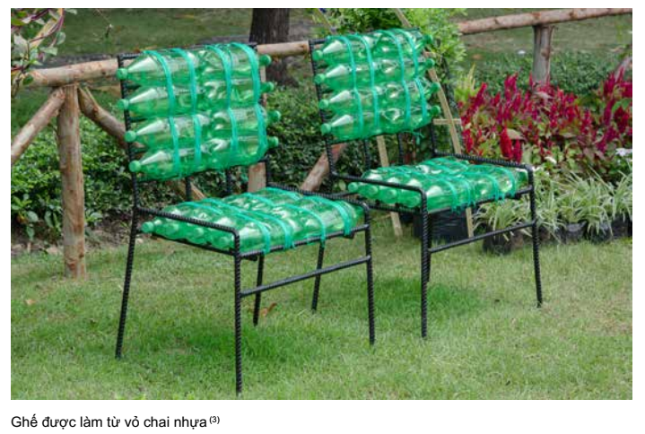

Slide 10
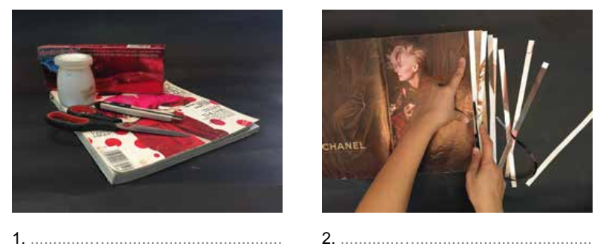
Phần tham khảo
Mô tả các bước làm cuốn sổ và trang trí từ vật liệu tái sử dụng.

Slide 11
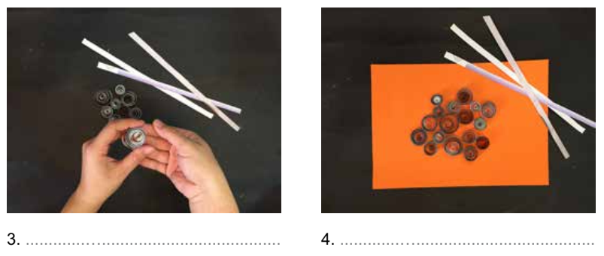
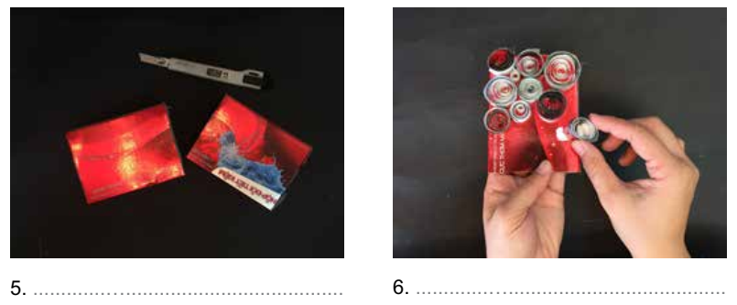

Slide 12
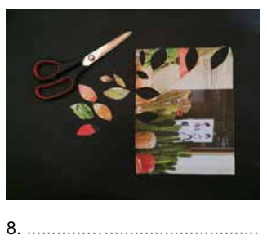
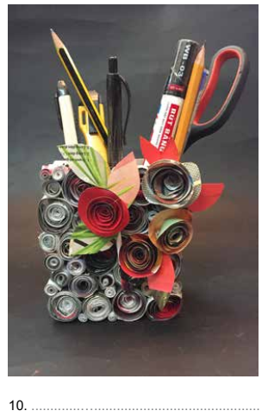
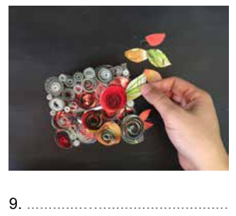

Slide 14
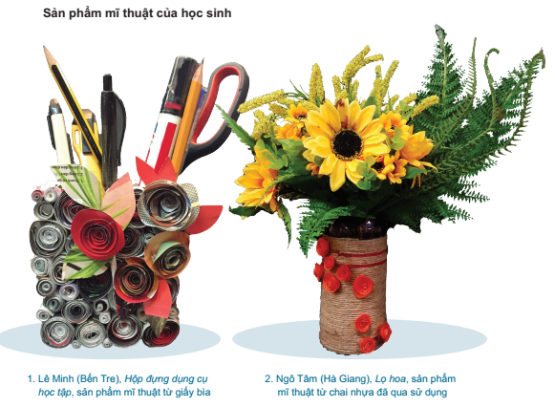
Phần tham khảo

